Slide 1



مقدمة في الإعلام الرقمي
المحاضرة العاشرة
DGM 111
د. عبدالفتاح نبيل

Slide 2

المحاضرة
العاشرة
المحتويات
(cross media) و (infographic)
1
video graph - motion graphic
2
Video story
3
مزايا الإنترنت
4

Slide 3
المحاضرة العاشرة
تمهيد
مع التطور الكبير في عالم الإعلام الرقمي ظهرت العديد من الطرق الحديثة لإنتاج وعرض المحتوى الرقمي.
وهدفت هذه الطرق إلى جذب الجمهور وتحقيق مشاهدات بشكل أكبر مقارنة بالمحتوى النصي الذي قد يصيب بعض القراء بالملل.
اعتمدت هذه الطرق على استخدام التكنولوجيا الحديثة في إنتاج محتوى رقمي جذاب.

Slide 4
المحاضرة العاشرة
الطرق الحديثة في إنتاج المحتوى الرقمي
Video story
Cross media
Motion graph
Video
graph
Infographic
مزايا الإنترنت

Slide 5
المحاضرة العاشرة
الطرق الحديثة في إنتاج المحتوى الرقمي
الكتابة للوسائط المتعدد
1- Cross Media) - كروس ميديا) :
يقصد بالمصطلح - Cross Media)كروس ميديا) تداخل الوسائط المتعددة لإنتاج محتوى جذاب ومميز، ويعتبر نمطًا حديثًا لسرد القصص الصحفية.
ويتميز عدد من المواقع المصرية والعربية في إنتاج هذا النمط بشكل فعال ومميز، ويوجد العديد من المواقع لإنتاج القصص بهذه التقنية منها (adope spark).

Slide 6
المحاضرة العاشرة
طرق تنفيذ قصة صحفية بتقنية cross media
1- تقسيم المهام والمسؤوليات بين أعضاء فريق العمل وذلك على النحو التالي: (باحث، صحفي ميداني، مصور فيديو، مصور فوتوغرافي، رسام كاريكاتير، مونتير(محرر فيديو)، ومصمم إنفوجرافيك، وفرد متخصص في اختيار الموسيقى المصاحبة للموضوع).
الكتابة للوسائط المتعدد

Slide 7
المحاضرة العاشرة
طرق تنفيذ قصة صحفية بتقنية cross media
2 - لا يشترط توظيف جميع أشكال الوسائط المتعددة في ملف صحفي واحد، ولكن يختار الصحفي ما يتلاءم من باقة الوسائط المتعددة أثناء تنفيذ موضوعه.
3 - تحديد المحاور الرئيسية والثانوية في القصة الصحفية التي يعدها فريق العمل وذلك حتى يتم إبرازها جيداً.
الكتابة للوسائط المتعدد

Slide 8
المحاضرة العاشرة
طرق تنفيذ قصة صحفية بتقنية cross media
4 - ترتيب الوسائط المتعددة بشكل منطقي يعكس محاور الموضوع الصحفي التي قام فريق العمل بتحديدها.
5 - أن يقسم الصحفي المواد الصحفية إلى فقرات تحتوي على معلومات مركزة.
6 - تفادي تكرار المعلومات الصحفية المذكورة في النصوص أو الوسائط المتعددة.
الكتابة للوسائط المتعدد

Slide 9
المحاضرة العاشرة
طرق تنفيذ قصة صحفية بتقنية cross media
الكتابة للوسائط المتعدد
7 - يجب أن تكون اللغة سهلة وبسيطة ومباشرة، وتختلف حسب طبيعة الوسيلة.
8 - كتابة عناوين جذابة.
9 - تحديد الصورة الرئيسية في القصة، والأطراف الفاعلة في القصة.

Slide 10
المحاضرة العاشرة
طرق تنفيذ قصة صحفية بتقنية cross media
الكتابة للوسائط المتعدد
10 - القصص الإنسانية يكون محورها الأشخاص، وبالتالي يجب العمل على توثيق مشاعرهم وذلك من خلال: الصور، والصوت، والفيديوهات، ورسوم الكاريكاتير.
11 - يفضل أن تكون الجمل قصيرة، ومعبرة عن الموضوع الذي يعده فريق العمل.

Slide 11
المحاضرة العاشرة
أمثلة على قصص كروس ميديا ((Cross Media
الكتابة للوسائط المتعدد
أوطان في القاهرة
منفى الزعيم

Slide 12

المحاضرة العاشرة
Infographic إنفوجرافيك
2 - الإنفوجرافيك infographic:
يعتبر الإنفوجرافيك infographic رسومات ونصوص مختصرة تشكل تصويراً إعلامياً واحداً حول موضوع معين، ويعتبر من أكثر الرسومات تأثيراً على إدراك المُتلقي في استقبال المعلومة وتعطي تصوُراً واضحاً للموضوع بشكل جذاب.

Slide 13

المحاضرة العاشرة
Infographic أهمية الإنفوجرافيك
1 - تشير الدراسات إلى أن هناك 90% من قراء الإعلام الرقمي يفضّلون المحتوى المرئي بدلًا من المكتوب والتقليدي، ويستخدمه المسوّقون على مواقع التواصل الاجتماعي لتقديم نصائح طبية على الإنترنت والموظفين والمدراء في الشركات الذين يعتمدون على البيانات، والمعلمين والطلاب

Slide 14
المحاضرة العاشرة
Infographic أهمية الإنفوجرافيك
2 - كما يستخدم الإنفوجرافيك الأشخاص الذين يمتلكون الكثير من المعلومات والإحصاءات ويريدون إيصالها إلى الآخرين وتبسيطها بأسهل طريقة ممكنة وبأسلوب جذّاب من خلال إنشاء الرسوم المصورة.

Slide 15
المحاضرة العاشرة
Infographic أهمية الإنفوجرافيك
3 - تسهيل وتبسيط المعلومات وتعزيز تذكرها من قِبل القراء فالذاكرة الصوريّة أفضل من الذاكرة النصيّة.
4 - تقديم لمحة عامة عن موضوع معين حيث يُستخدم الإنفوجرافيك بشكل أساسي لتفصيل جوانب الموضوع المعقدة وتقسيمها إلى عناصر أبسط تُعرض على شكل صور ورموز ضمن الإنفوجرافيك.

Slide 16
المحاضرة العاشرة
Infographic أهمية الإنفوجرافيك
5 - تلخيص المقالات والدراسات الطويلة ومقارنة عدّة خيارات مُتاحة أمام العميل أو القارئ في موضوع معيّن.
6 - زيادة الوعي حول أمر ما، حيث تستخدمها المنظمات الدولية كثيرًا في هذا المجال مثل المنشورات الصحيّة والوقائية التي نشرتها منظمة الصحة العالمية خلال فترة انتشار وباء كورونا عام 2019 .

Slide 17
المحاضرة العاشرة
Infographic أنواع الإنفوجرافيك
العمليات
التعليمي
الإحصائي
القوائم
المقارنات

Slide 18
المحاضرة العاشرة
Infographic أنواع الإنفوجرافيك
1 - الإنفوجرافيك الإحصائي:
يعتبر النوع الأفضل في عرض إحصائيات المنتجات أو الخدمات التجارية بشكل مرئي مع تقديم بيانات، ويركز على الأرقام التي تعكس جودة المنتجات ونجاحه في سوق العمل، والتصميمات والصور والمخططات البيانية التي يمكن أن تجمعها مع الأرقام بأسلوب مميز، ما يساعدك على تحويل الأرقام المملة إلى مادة مرئية جميلة وملفتة تعزز ثقتهم بالعلامة التجارية.

Slide 19
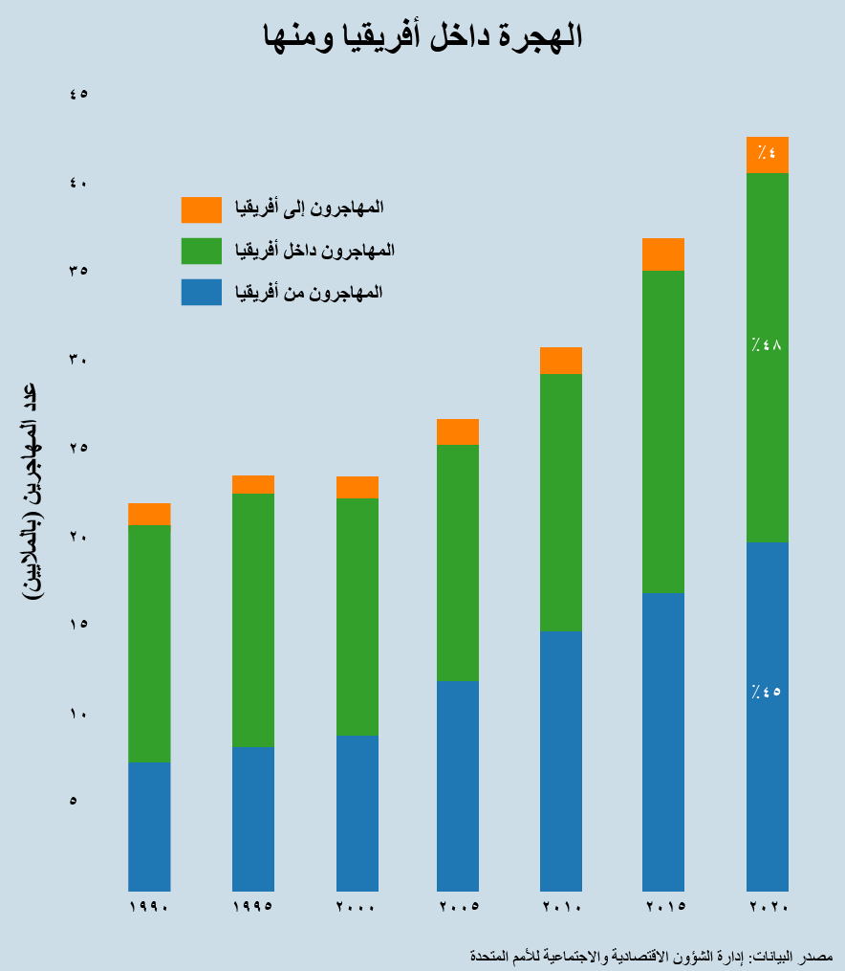
المحاضرة العاشرة
Infographic أنواع الإنفوجرافيك
مثال:

Slide 20
المحاضرة العاشرة
Infographic أنواع الإنفوجرافيك
2 - الإنفوجرافيك التعليمي:
يعتمد هذا النوع على تأكيد مفهوم أو فكرة معيّنة، وهو النوع المفضل في شرح أو تبسيط مفهوم جديد تتبناه في منتجات أو خدمات الشركات، ويُستخدم في الأوساط التعليمية من قبل المدرّسين أو الطلاب لتوضيح معلومة معيّنة أو كوسيلة تدريسية تعتمد الصور والرسومات كطريقة لإيصال المعلومات للطلاب.

Slide 21

المحاضرة العاشرة
Infographic أنواع الإنفوجرافيك
مثال:

Slide 22
المحاضرة العاشرة
Infographic أنواع الإنفوجرافيك
3 - إنفوجرافيك العمليات:
هذا النوع متخصص في شرح خطوات أو مراحل استخدام منتج أو خدمة لحلّ مشكلة معينة، كما يمكنك استثماره في تبسيط مراحل تصنيع المنتجات في محاولة كسب ثقة العملاء من خلال التأكيد على جودة وإتقان مراحل التصنيع.

Slide 23
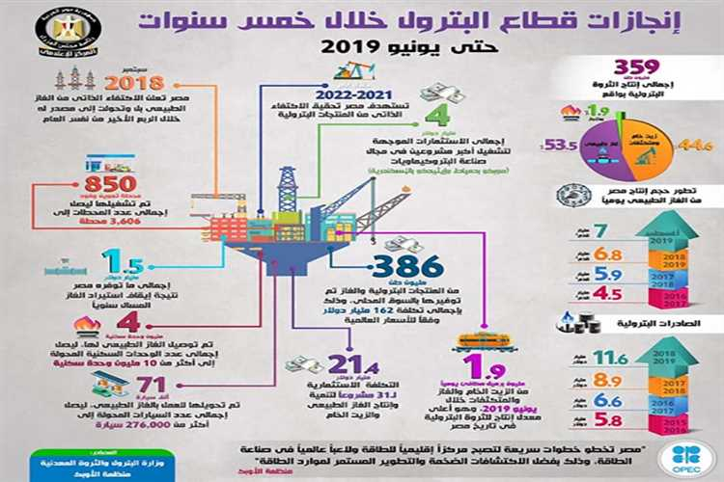
المحاضرة العاشرة
Infographic أنواع الإنفوجرافيك
مثال:

Slide 24
المحاضرة العاشرة
Infographic أنواع الإنفوجرافيك
4 - إنفوجرافيك المقارنات:
يستخدم إذا أردت أن تُجري مقارنة تستعرض فيها ميزات منتجاتك عن المنتجات التقليدية الأخرى، أو إن كنت تقدم مجموعة متنوعة من المنتجات المتشابهة وترغب في شرح الفروق الأساسية بينها للعميل ليسهل عليه الاختيار، أو مقارنة بين شخصين أو أكثر.

Slide 25
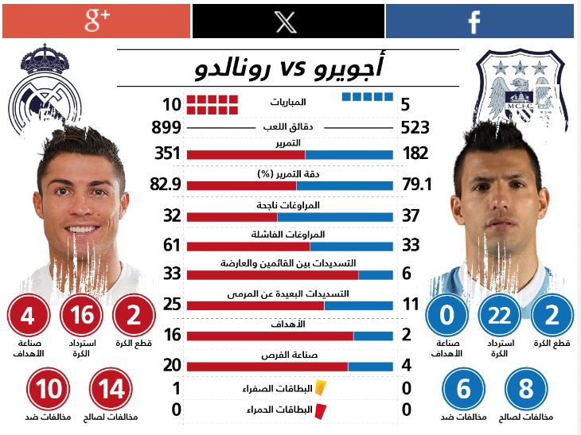
المحاضرة العاشرة
Infographic أنواع الإنفوجرافيك
مثال:

Slide 26
المحاضرة العاشرة
Infographic أنواع الإنفوجرافيك
5 - إنفوجرافيك القوائم:
يتميز بأن محتواه مباشر، بمعنى أن العميل أو القارئ لا يحتاج إلى إجراء مقارنة أو فهم العناصر أو الخطوات السابقة ضمن الإنفوجرافيك نفسه، فكل تعداد ضمن القائمة مستقل بذاته.

Slide 27

المحاضرة العاشرة
Infographic أنواع الإنفوجرافيك
مثال:

Slide 28
المحاضرة العاشرة
نصائح لتصميم infographic مميز
المفاجأة والصدمة
اكتب قليل
تجنب السرد الخبري
مصادر متعددة
البساطة

Slide 29
المحاضرة العاشرة
نصائح لتصميم infographic مميز
1 - تجنّب السرد الخبري
يفضل عدم استخدام مصطلحات خبرية من قبيل "أعلن هذا الطرف" و "وصف الطرف الآخر" أو "إحصاء عدد القتلى والجرحى" احرص دائمًا على الاختصار وكتابة الكلمات والمعلومات المهمّة فقط.

Slide 30
المحاضرة العاشرة
نصائح لتصميم infographic مميز
2 - استفد من عنصر المفاجأة والصدمة
الطريقةُ الأمثل لشدّ اهتمام جمهورك من خلال تقديم معلومات صادمة تستفزّهم وتُدهشهم، وبالتالي تحثّهم على مواصلة القراءة.
احرص على تضمين عنصر المفاجأة في الإنفوجرافيك الخاص بك كما يلي:

Slide 31
المحاضرة العاشرة
نصائح لتصميم infographic مميز
أرقام وإحصائيات صادمة.
حقائق ومعلومات لا يعرفها الكثيرون، وتخالف التوقّعات والمعتقدات السائدة.
مقارنات ومفارقات بين أمرين (قد تكون بين منتجين بعيدين كلّ البعد عن بعضهما البعض لكن هنالك رابط غريب يجمعهما).

Slide 32
المحاضرة العاشرة
نصائح لتصميم infographic مميز
3 – لا تجعل نفسك محاضرًا في ندوة
استخدم المعلومات المكثّفة، ولا تستخدم أسلوب الأمر، فهو منفّر في الكثير من الأحيان، فيجب الاعتماد على البساطة والاختصار، وصيغة خطاب قريبة من القارئ.

Slide 33
المحاضرة العاشرة
نصائح لتصميم infographic مميز
4 - استخدم مصادر متعددة للوصول للحقيقة
اعتمد على مصادر متنوعة للوصول للحقيقة، وقارن بينهم، ثم جهّز محتوى الإنفوجرافيك بناءً على المصادر الأصحّ والأكثر ثقة.

Slide 34
المحاضرة العاشرة
نصائح لتصميم infographic مميز
5- التزم بالبساطة
يجب الالتزام بالبساطة في تصميم الإنفوجرافيك وإيصال المعلومة إلى الجهة المستهدفة بوضوح وبشكل بسيط وسهل.
استخدم تصميمات بسيطة بألوان مناسبة لا تشتّت الانتباه، واحرص على تناسق النصّ وإظهار المعلومات المهمّة بلون وحجم مختلف.

Slide 35
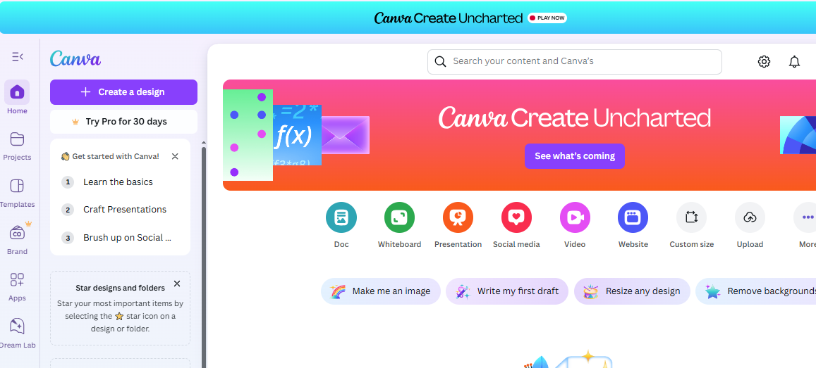
Canva.com
المحاضرة العاشرة
مواقع لتصميم infographic

Slide 36
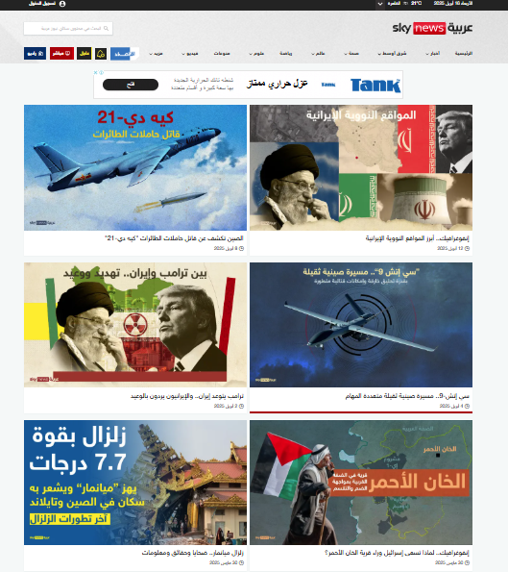
المحاضرة العاشرة
أقسام infographic في مواقع إخبارية
المصري اليوم
مصراوي
سكاي نيوز عربية

Slide 37
المحاضرة العاشرة
موشن جرافيك Motion Graphic
3 - - motion graphic موشن جرافيك:
يعتبر موشن جرافيك motion graphic صور ونصوص ورسومات مختلفة من رسومات بيانية وشخصيات كرتون وأيقونات وشعارات، ويُميزه الحركة السلسة أو ما يسمى بـ"الموشن" لهذه الأشكال والرسومات مع تأثيرات سينمائية وصوتية بطريقة تجذب المُشاهد أكثر من أي تقنية أخرى.

Slide 38
المحاضرة العاشرة
موشن جرافيك Motion Graphic
ويكمن الفرق بين (الإنفوجرافيك infographic وموشن جرافيك motion graphic) أن كلاهما واحد من حيث المبدأ ولكن (الإنفوجرافيك) عبارة عن رسم تخطيطي يتم إخراجه في صورة ذات أبعاد معينة.
أمّا (motion graphic) عبارة عن رسم تخطيطي يتم تحويله إلى عرض حي؛ فيتم إخراجه على شكل فيديو تفاعلي يُستخدم لأغراض عديدة، منها التسويقية، التجارية، والتعليمية.

Slide 39
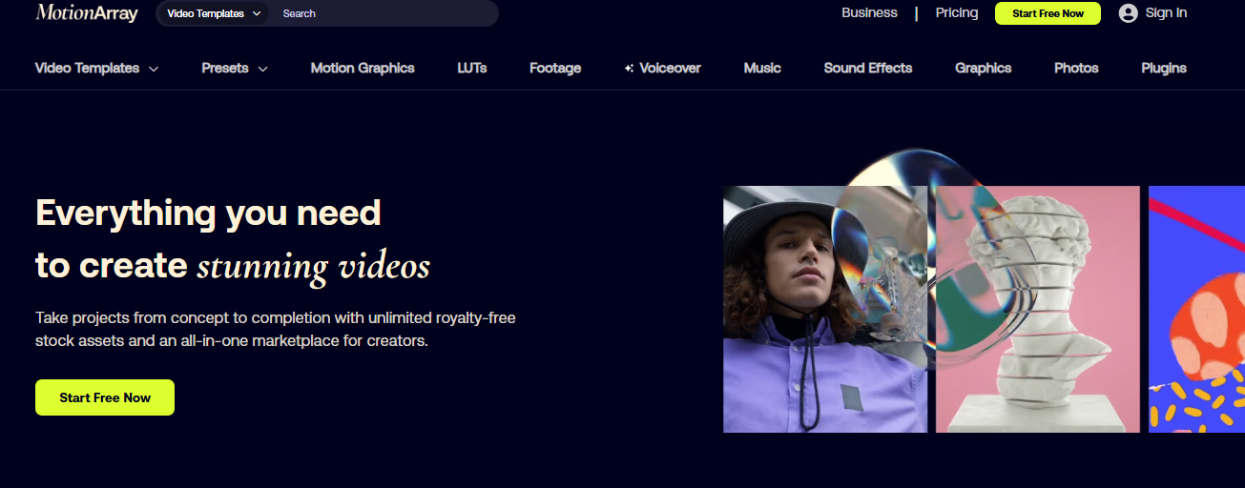
المحاضرة العاشرة
موشن جرافيك Motion Graphic
أمثلة عملية على الموشن جرافيك

Slide 40
المحاضرة العاشرة
فيديوجراف video graph
4 - video graph – فيديو جراف:
يعتبر (الفيديو جراف– video graph) نوع جديد من أنواع الفيديوهات، حيث يعتمد في طريقته على عرض الصور والفيديو مع احتوائه نصوص توضّح للمشاهد بعض الأمور.

Slide 41
المحاضرة العاشرة
مميزات فيديوجراف video graph
1 - يمكن مشاهدته ضعيف البصر وضعيف السمع من خلال الصوت والصور داخله.
2 - يلجأ الجميع إليه كوسيلةٍ ممتازة للانتشار وعرض المعلومات.
3 - هناك العديد من المنصّات الرقمية التي تشتهر بصناعته أكثر من بقية الفيديوهات.

Slide 42
المحاضرة العاشرة
مميزات فيديوجراف video graph
4 - أغلب المؤسّسات الإعلامية تستخدم هذا النوع على منصاتها الرقمية للخروج من القالب التقليدي للفيديو.
5 - يُستخدم في العديد من الاغراض، للترويج لمنتجات شركة ما إن رغبت في ذلك، أو عرض بعض المعلومات عن شيء ما، أو سرد قصة نجاح شخص ما.

Slide 43
المحاضرة العاشرة
طرق تنفيذ فيديوجراف video graph
أن يكون سردُ الأحداث فيه قَصَصيا بطريقة جذابة.
لا يَرْسَخ شيءٌ في ذهن الإنسان أكثر من القصة، ولذا نلجأ إليها، ابدأ سردك للأحداث بطريقة تصاعديّة، تعريف بسيطٌ بالحدث، ثم الخوض في تفاصيله، وتجنّب وضع العبارات الصعبة ولا تكتب معلومةً إلا إذا كانت مهمّة.
أن يحتوي الفيديو الخاص بك على بعض العاطفة (التعاطف)

Slide 44
المحاضرة العاشرة
برامج وتطبيقات لتنفيذ فيديوجراف video graph
بإمكانك عمل الفيديوجراف عن طريق بعض تطبيقات الهاتف المحمول، منها تطبيق KineMaster المتوفر على نظامي تشغيل: android & iOS
كما تستطيع صناعة الفيديوجراف، بطريقة أكثر احترافية، باستخدام برامج الحاسوب Premiere Pro & After Effect

Slide 45
المحاضرة العاشرة
أمثلة على فيديوجراف video graph
فيديو جراف..تعرف على أهم "10 نصائح" تجنبك الوقف عن العمل

Slide 46
المحاضرة العاشرة
قصة الفيديو video story
5- video story – قصة الفيديو:
تعتبر قصة الفيديو – video story هي إنتاج قصة صحفية مميزة وفريدة ولكن باستخدام الفيديو لما له من مميزات وتأثيرات أفضل من النص.
ويقوم صحفي الفيديو بابتكارها وتصويرها وعمل تحرير للفيديو لتصبح في أفضل شكل لجذب الجمهور.

Slide 47

المحاضرة العاشرة
أمثلة على قصة الفيديو video story
بر أمان «روحية».. 4 أجساد في روح واحدة
الأسطى زلطة
عجلة أم مريم

Slide 48
المحاضرة العاشرة
مزايا الإنترنت
6 – مزايا الإنترنت:
تتمتع شبكة الإنترنت بمميزات عديدة منها السرعة في نقل البيانات والمعلومات، القدرة على نقل عدد كبير من البيانات في صورة رقمية، نقل الملفات الصوتية أو المرئية أو المكتوبة، واستخدامها في النواحي الاقتصادية والعلمية والأمنية والعملية وغيرها

Slide 49
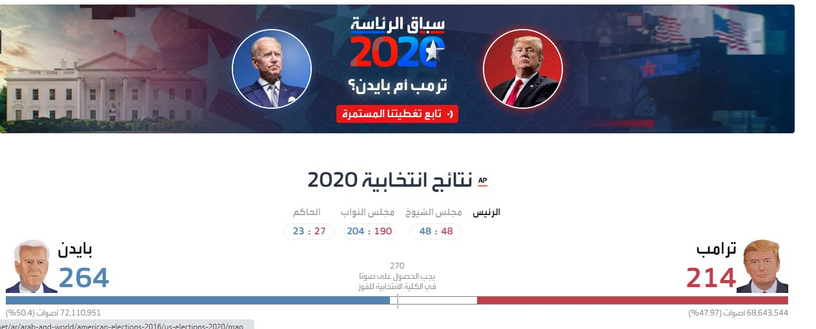
المحاضرة العاشرة
مزايا الإنترنت
موقع العربية
شكل الموقع خلال الانتخابات الرئاسية الأمريكية 2020

Slide 50
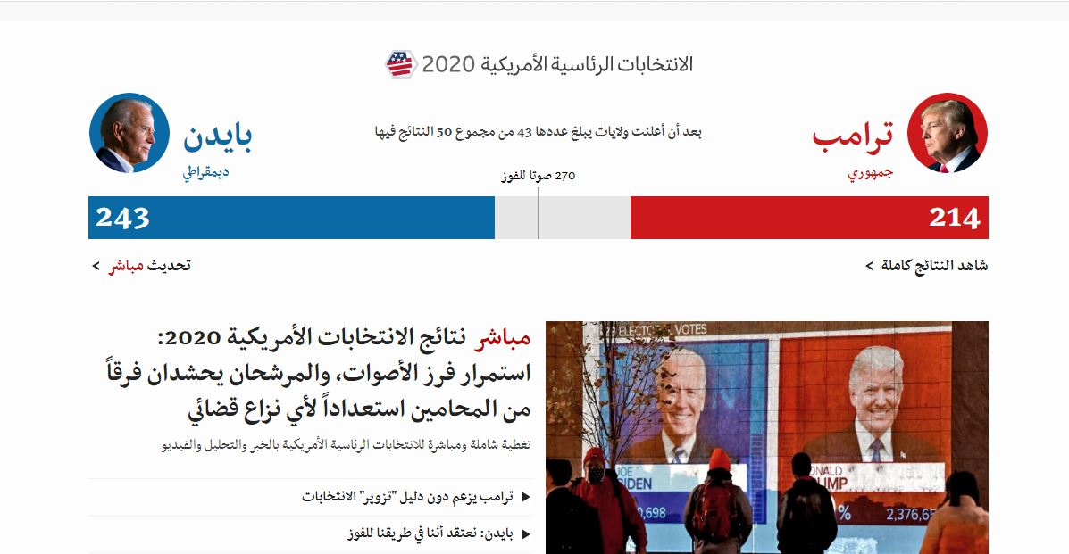
المحاضرة العاشرة
مزايا الإنترنت
BBC Arabic
شكل الموقع خلال الانتخابات الرئاسية الأمريكية 2020

Slide 51
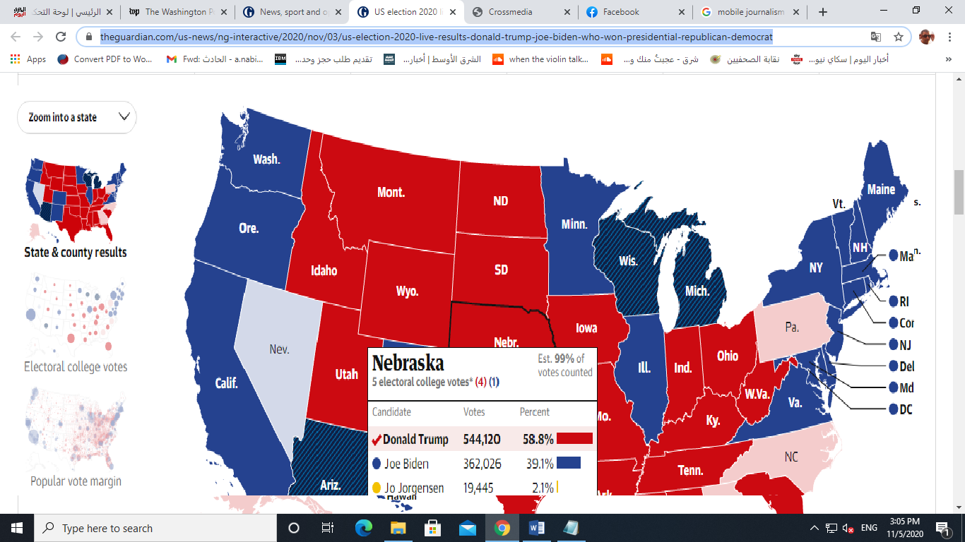
المحاضرة العاشرة
مزايا الإنترنت
الجارديان
شكل الموقع خلال الانتخابات الرئاسية الأمريكية 2020

Slide 52
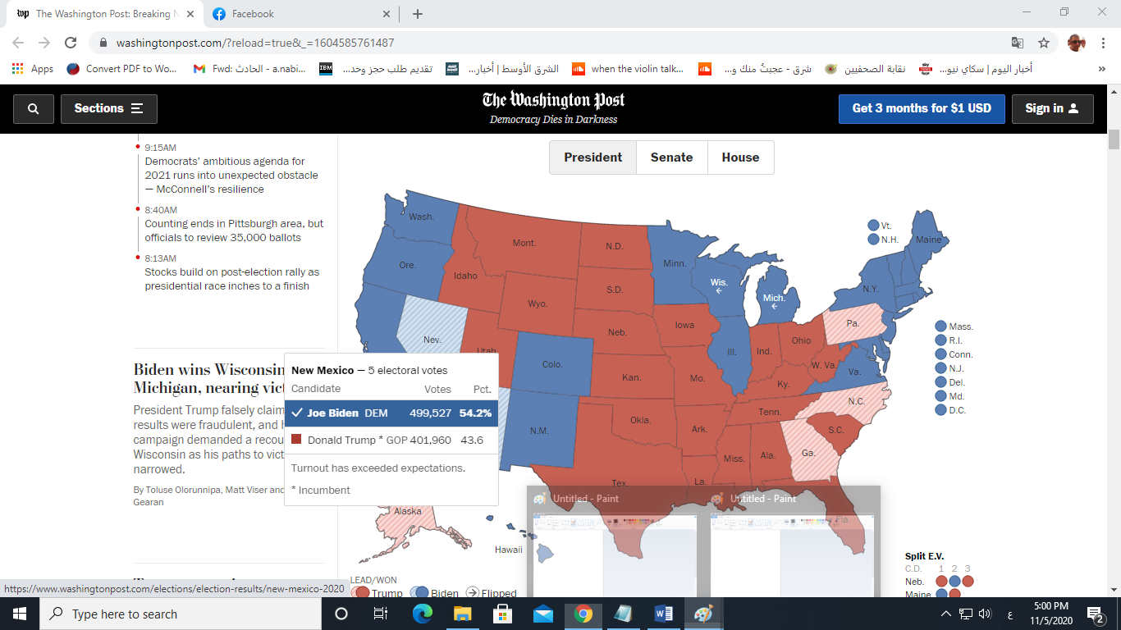
المحاضرة العاشرة
مزايا الإنترنت
واشنطن بوست
شكل الموقع خلال الانتخابات الرئاسية الأمريكية 2020

Slide 53
المحاضرة العاشرة
ملخص
من الطرق الحديثة لإنتاج وعرض المحتوى الرقمي (cross media – infographic – video story)
يقصد بمصطلح cross media تداخل الوسائط المتعددة لإنتاج محتوى جذاب ومميز، ويعتبر نمطًا حديثًا لسرد القصص الصحفية.
يعتبر الـ infographic رسومات ونصوص مختصرة تشكل تصويراً إعلامياً واحداً حول موضوع معين.
تعتبر video story إنتاج قصة صحفية ولكن باستخدام الفيديو لما له من تأثيرات أفضل من النص.

Slide 54



شكرًا

